Slide 1





Kanoria PG Mahila Mahavidyalaya, Jaipur
Swaranchal Club
“छः दशक - आत्म-शक्ति का उत्सव”

Slide 2

स्वरांचल क्लब
परिचय:
स्वरांचल संगीत क्लब कॉलेज के उन विद्यार्थियों के लिए एक मंच है, जिन्हें गायन, वादन और संगीत से जुड़ी गतिविधियों में रुचि है। यह क्लब विद्यार्थियों को अपनी प्रतिभा निखारने, नई विधाओं को सीखने और मंच अनुभव प्राप्त करने का अवसर प्रदान करता है।
मुख्य उद्देश्‍य:
  विद्यार्थियों में संगीत के प्रति रुचि और रचनात्मकता को प्रोत्साहित करना।
  गायन, वादन और अन्य संगीत विधाओं में कौशल विकास।
  विभिन्न सांस्कृतिक कार्यक्रमों में सहभागिता।
लाभ:
  आत्मविश्वास और मंच कौशल का विकास
  टीम वर्क और समन्वय का अनुभव
  संगीत के विभिन्न रूपों की समझ और सराहना

Slide 3

What We Do: Activities & Events
  Vocal training sessions
  Seminars
  National Days Celebrations
  Instrument learning workshops
  Open Mic & Jamming Sessions
  Solo/duet singing competitions
  Antakshari and Music Quiz
  Beatboxing Session
  Visits (Doordarshan and Music Studios)

Slide 4
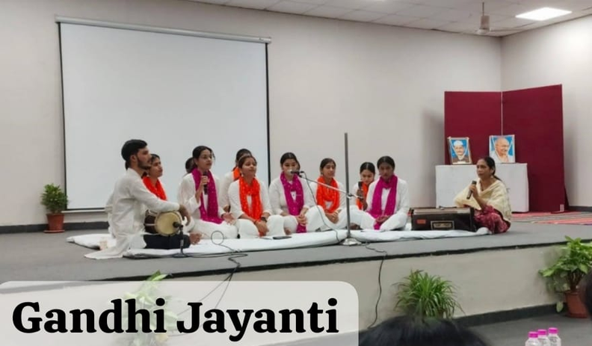
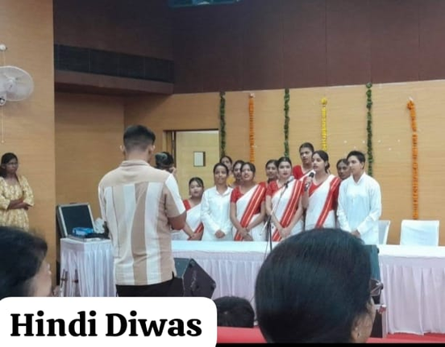
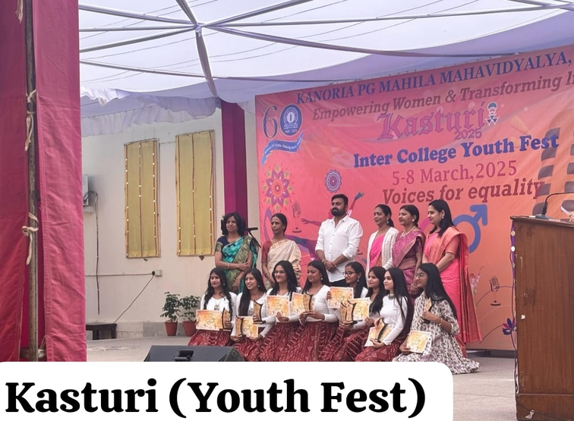
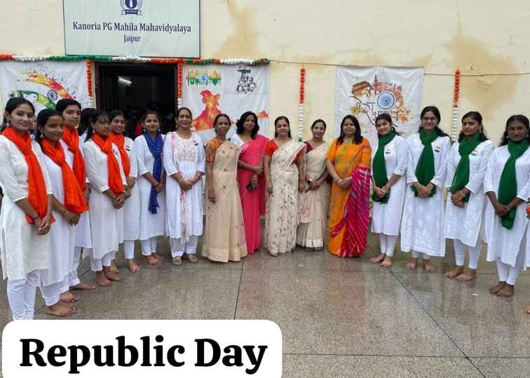
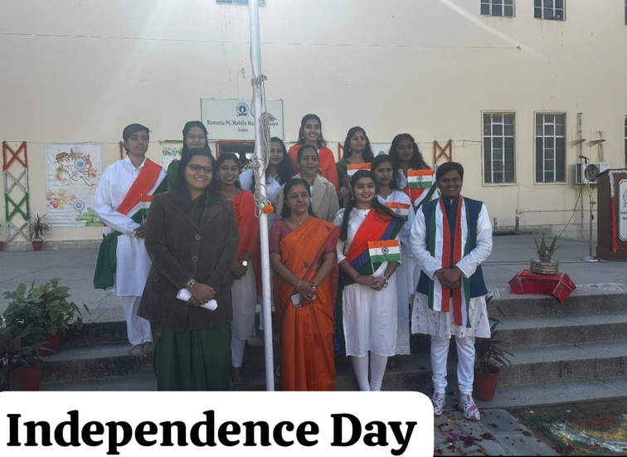
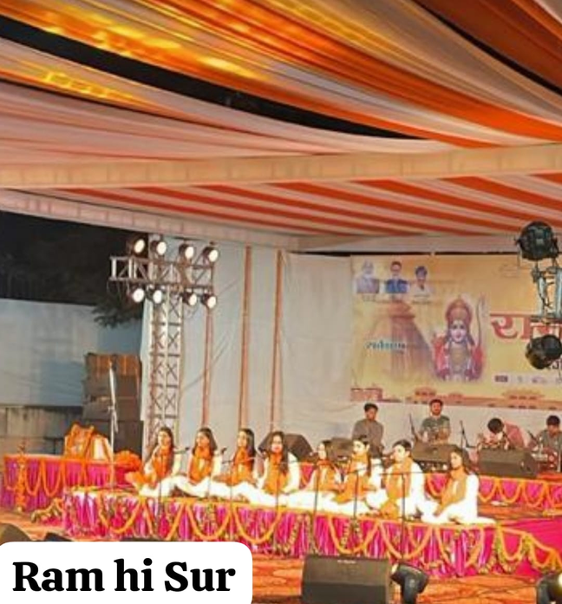
Glimpses from Past Years

Slide 5
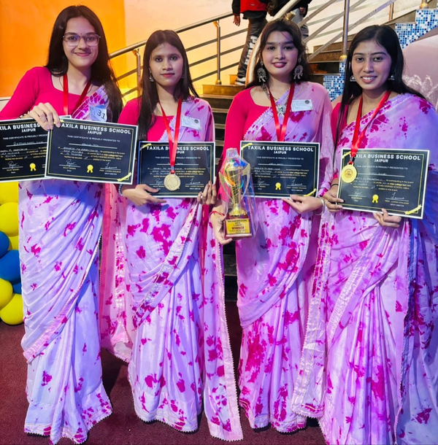
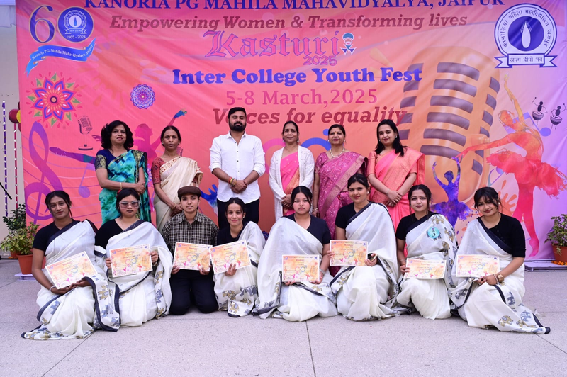
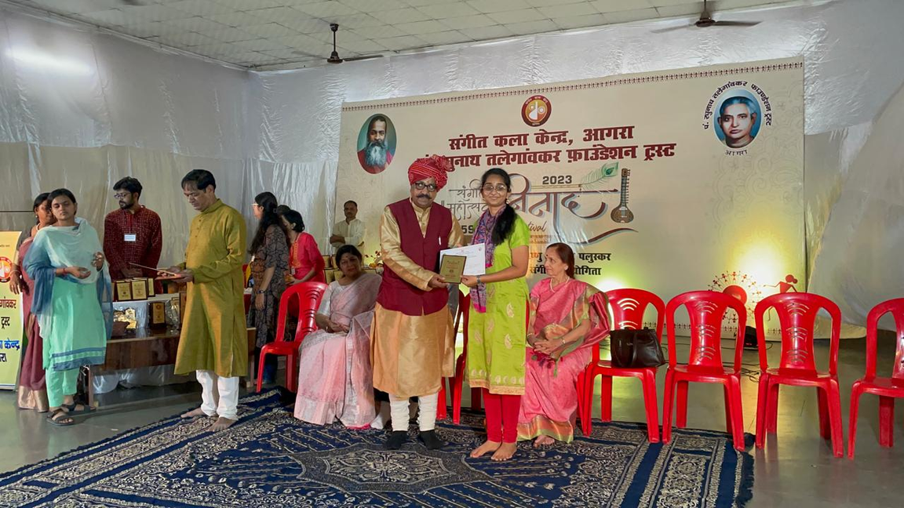
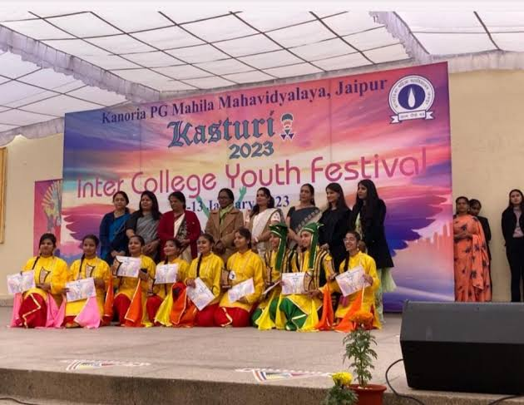
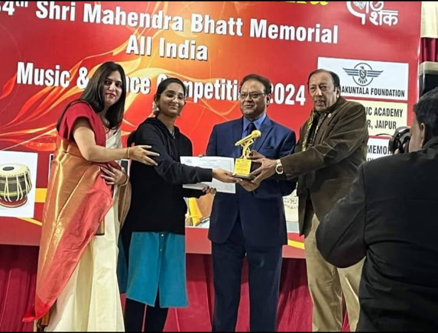
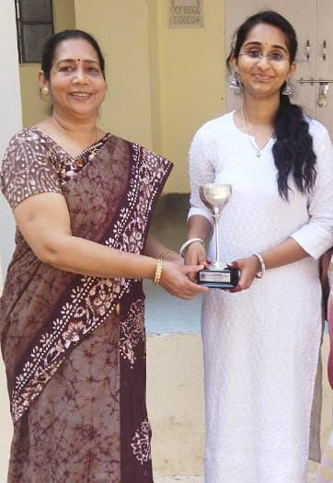
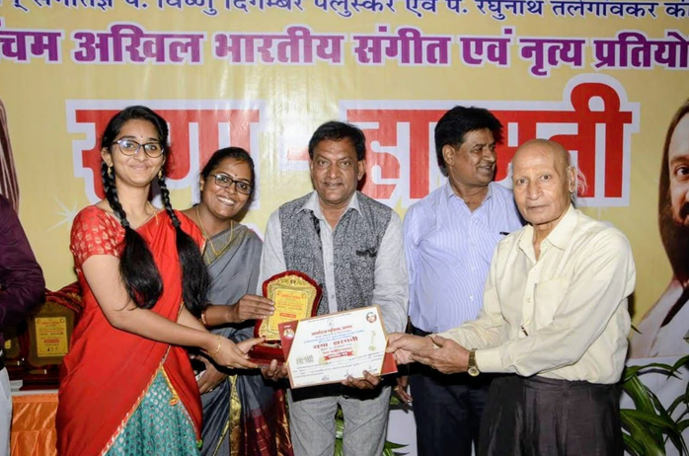
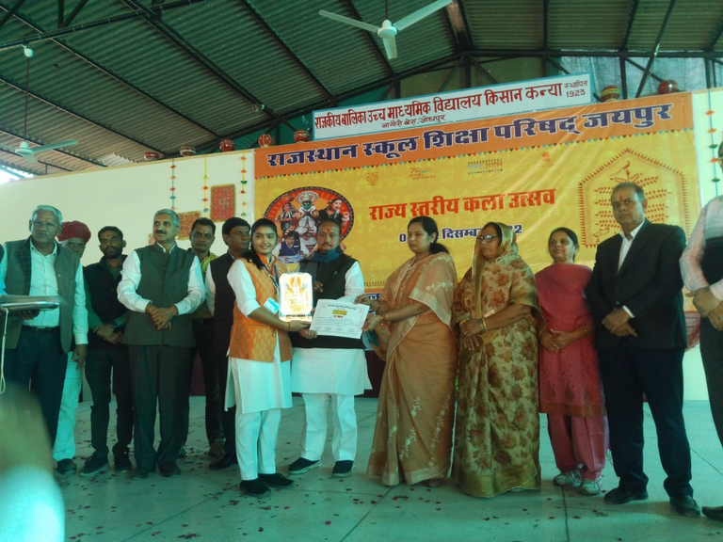
Our Achievers

Slide 6
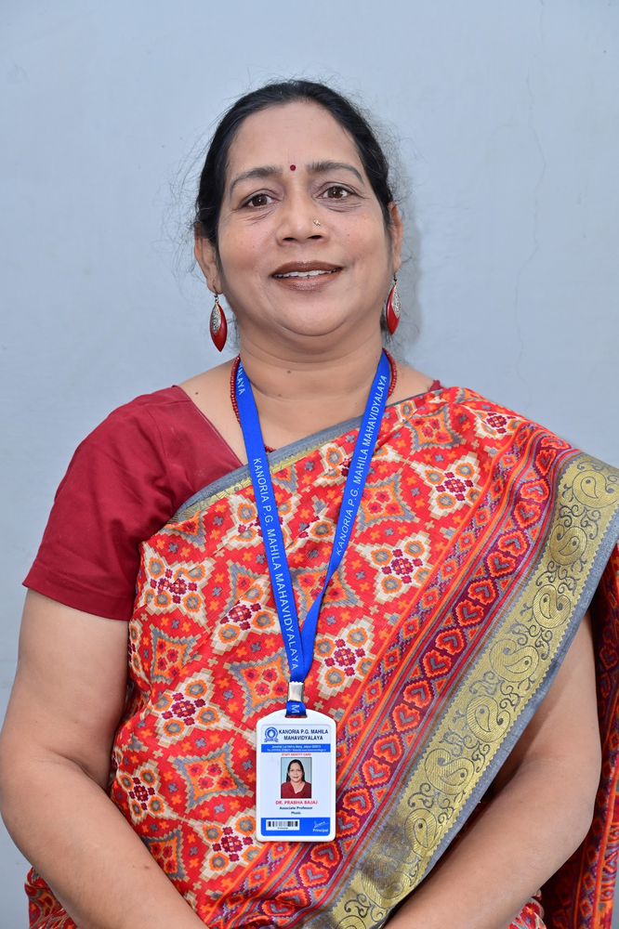
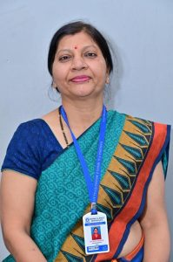
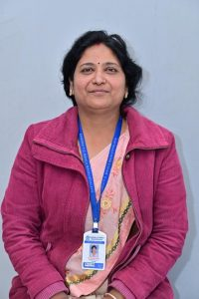
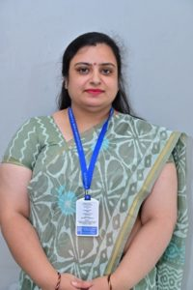
Meet Our Visionaries & Key Members
Dr. Prabha Bajaj
Head Music Department
(Convener)
Contact: 7740867991
Dr. Neeta Agarwal
Assistant Professor
Department of EAFM
Contact: 9413223544
Dr. Shipra Goyal
Assistant Professor
Department of Zoology
Contact : 9829162184
Ms. Swati Sharma
Assistant Professor
Computer Science Department
Contact: 7976050847

Slide 7

How to Join & Get Involved
Scan the QR Code or Contact to Faculty members of Swaranchal Club
Thank you!
https://docs.google.com/forms/d/e/1FAIpQLSf0jFzD4QZQG-VApt23KLitGi6Ot0guCPiFXXt8K2la0xXBfw/viewform

